Slide 1

论文学习分享
邱少健

Slide 2

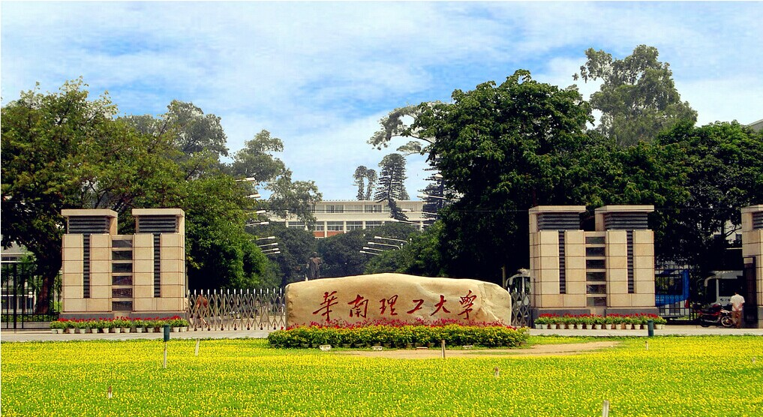
目录 | CONTENT
1
论文准备过程
2
迁移学习&跨软件缺陷预测
3
深度学习&软件缺陷预测
4
其他工作

Slide 3
基础准备——查阅文献
查阅文献
Google学术 & 必应学术 & 百度学术
筛选文献
综述文章（3~4篇）
顶会顶刊文章——精读（实验也要看）（10~20篇）
确认方向
细化关键字（Transfer Learning，Defect Prediction）
采集可实验的数据集（Public Datasets, Project Dataset）
图书馆网站——中文核心 / EI / SCI
确认关键字
团队的资源和方向 / 科研和科技的趋势 / 自己的兴趣
学校VPN https://183.62.57.36/por/login_psw.csp
该方向科研团队文章（有最新的就看）
确认两个关键字（Machine Learning，Software Reliability）
新！

Slide 4
基础准备——月度汇报及论文进展
相关文献
简述
方法
实验
论文编写
TL文献简述
CPDP文献简述
问题及方法讨论
实验设计及代码实现
Transaction论文
普通期刊论文
会议论文
Matlab
Java-weka
Python
Sklearn、PyTorch
TensorFlow、Keras
基础准备
Word
Latex (TexStudio)

Slide 5
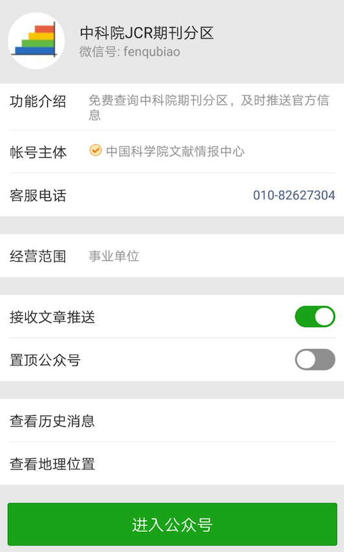
基础准备——资源分享
1、CCF中国计算机学会推荐国际学术会议和期刊目录
2、顶会查阅方式：
http://dblp.uni-trier.de/db/conf/aaai/aaai2017
3、计算机会议查询
http://www.wikicfp.com/cfp/
4、JCR分区微信公众号——fenqubiao
5、小木虫论坛 http://muchong.com

Slide 6
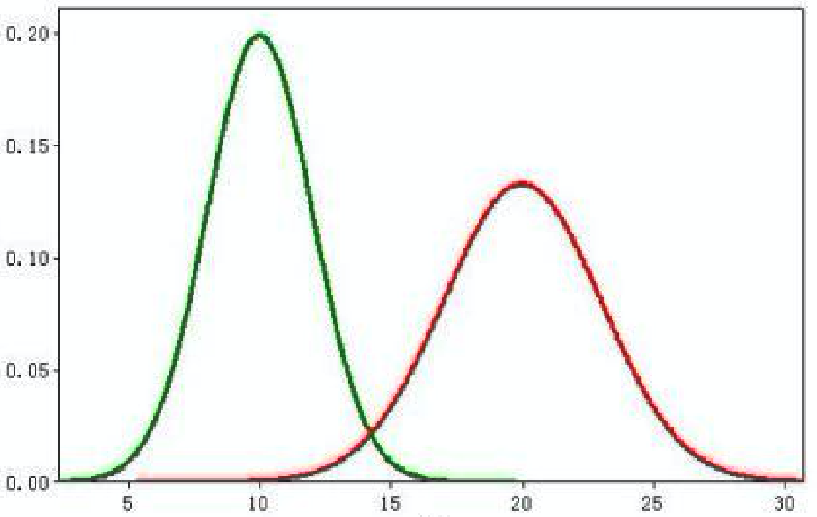
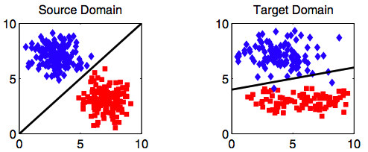
迁移学习——机器学习的两个假设
传统机器学习方法，想要从历史的数据中学习模型，对新数据进行分类或者识别，通常依赖于以下两个基本假设：
序号 | 假设 | 解释说明
1 | 数据的生成机制不随环境改变 | 即历史数据和新数据所处的数据分布是相同的（按照批量看）
2 | 监督学习中，历史数据中与学习目标相关的知识是充裕的 | 即历史数据针对目标任务需要具有一定量的标注数据
然而在机器学习的各种应用领域中，如大数据分析、自然语言处理、计算机视觉、生物信息学等，上述假设往往因为过于严格而难以成立（时间的变化，客观因素的变换，标注数据成本大等）。如何在非平稳环境中和学习问题缺乏标注数据的情况下对大规模数据进行分析和挖掘，是现代机器学习最具有挑战性的前沿方向之一。

Slide 7
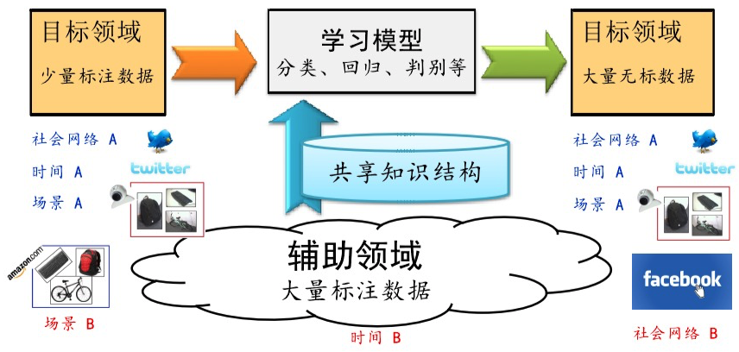
迁移学习——解决方案

Slide 8
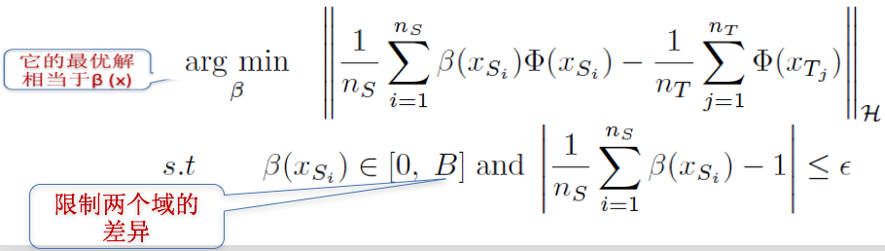
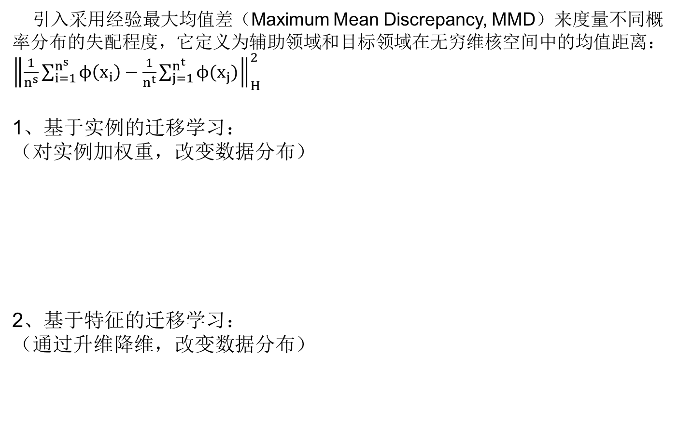
迁移学习——主流方法
引入采用经验最大均值差（Maximum Mean Discrepancy, MMD）来度量不同概率分布的失配程度，它定义为辅助领域和目标领域在无穷维核空间中的均值距离：${\left\|\frac{1}{n^{s}}\sum_{i=1}^{n^{s}}{ϕ\left(x_{i}\right)−\frac{1}{n^{t}}\sum_{j=1}^{n^{t}}{ϕ(x_{j})}}\right\|}_{H}^{2}$
1、基于实例的迁移学习：
（对实例加权重，改变数据分布）
2、基于特征的迁移学习：
（通过升维降维，改变数据分布）
仍然待解决的问题
1、欠适配
2、负迁移
3、异构迁移
…

Slide 9
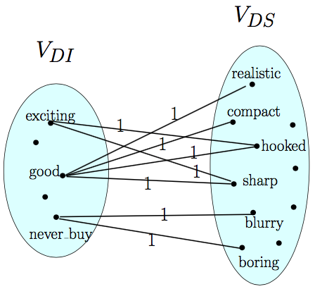
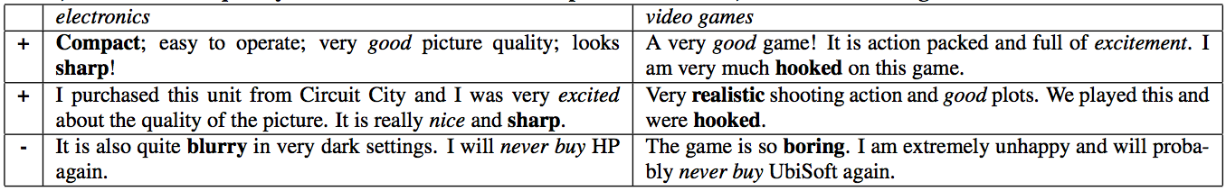
迁移学习——自然语言处理领域应用场景
在自然语言处理、文本检索与挖掘中，迁移学习可以有很多应用，例如从Wikipedia长文本迁移知识到 Twitter 短文本、从 WWW 网页迁移知识到 Flickr 图像、搜索引擎中从英文文档迁移知识到中文文档，等等。迁移学习用于自然语言处理的一个根本动机是：待处理的目标领域训练数据稀缺，包括标注稀缺和内容稀缺。例如，Twitter消息多是用户生成的无标注短文本，同时存在标注稀缺和内容稀缺，现有机器学习方法很难对这些消息进行分类管理；利用迁移学习技术，能够从FaceBook等长文本语料中迁移标注和内容知识助益短文本消息分类管理。
电商跨领域情感分类预测

Slide 10
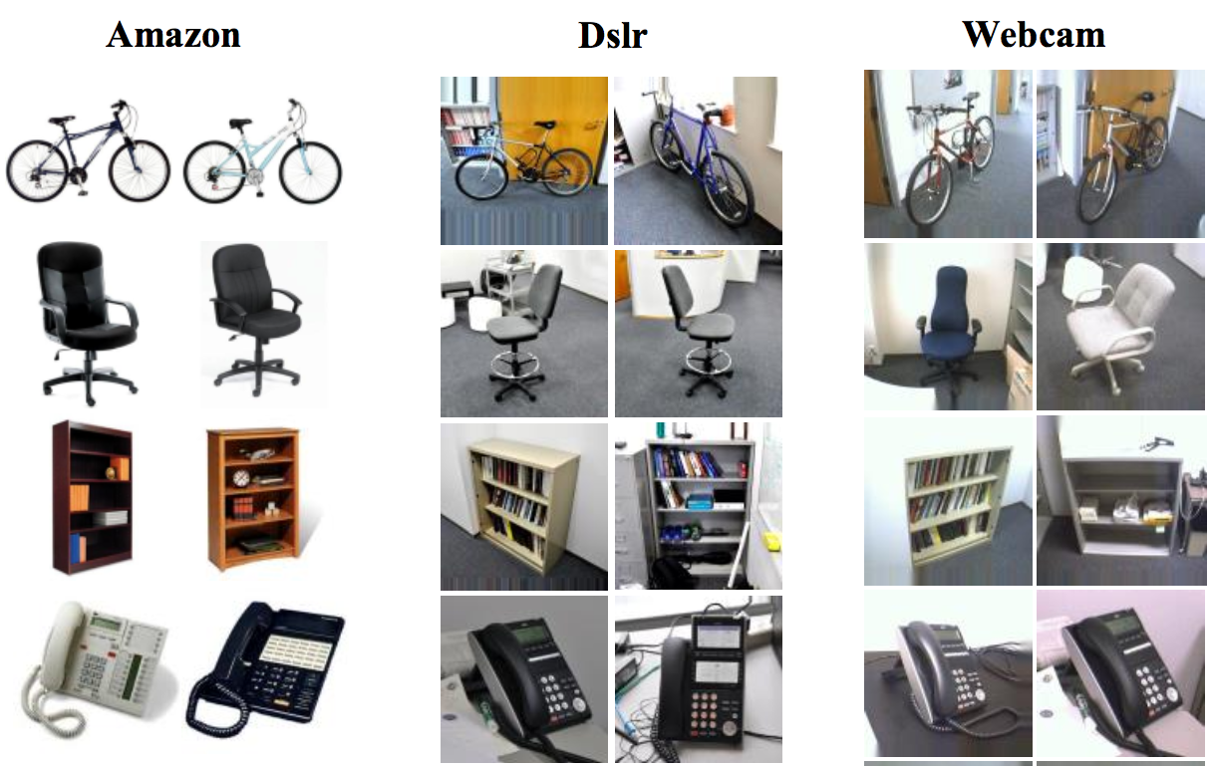
迁移学习——计算机视觉应用场景
计算机视觉中常常遇到用于模型训练的标注数据（辅助领域）与用于模型预测的无标数据（目标领域）具有截然不同的数据属性和统计分布，这是因为视觉场景中通常具有可变的甚至不可控的光照、朝向、遮挡、模糊等条件。典型应用包括：
（1）识别手机拍摄图片中的对象（如即拍即搜式商品识别），由于收集手机图片标注数据代价很高，如何从已标注好的公共数据源（Amazon，PASCAL VOC等）训练识别模型、并迁移到手机图片识别上。
（2）对个人多媒体库（照片、视频等）进行自动分类管理、但为了保证用户体验不能过多要求用户手动标注（如Google Picasa），如何使用 Flickr 和 YouTube 等公共数据源上的大量弱标注数据训练准确的分类模型、并迁移到个人媒体任务上。
（3）如何在不同视觉场景、领域之间迁移和复用图像的形状、轮廓、图形、随机场、视觉动态等知识结构。

Slide 11
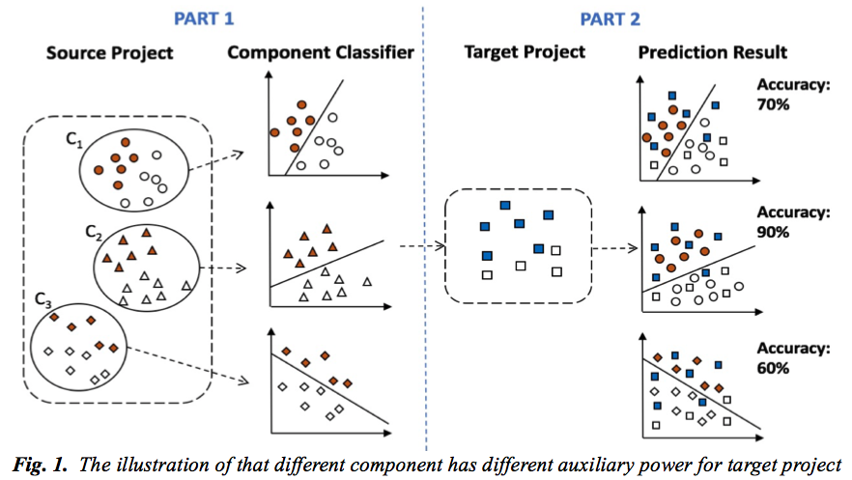
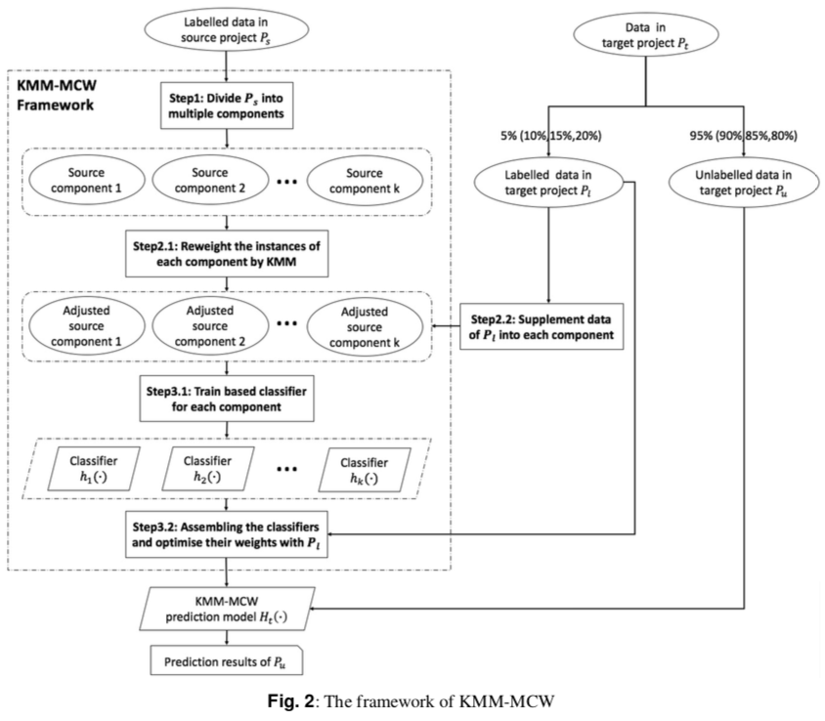
跨软件缺陷预测——KMM-MCW（解决负迁移）
Cross-project defect prediction (CPDP) can be considered as a special application of transfer learning that extract shared defect prediction knowledge from an auxiliary project to solve defect prediction problems in a target project, which is lack of labelled data.
2017年5月投稿
2018年1月大修（修改意见）
2018年3月投修改稿（修改内容）
2018年4月接收

Slide 12
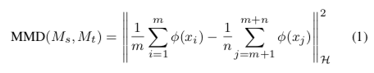
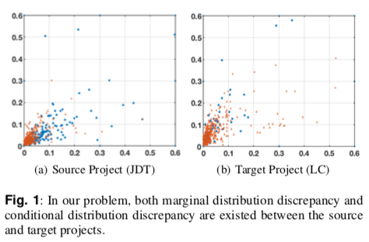
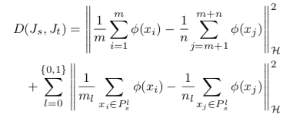
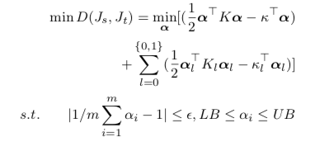
跨软件缺陷预测——JDM（解决欠适配）
A joint distribution matching model for distribution-adaptation-based cross-project defect prediction
①
②
2017年11月投稿
2018年3月拒稿（拒稿意见）
2018年4月改投
2018年8投修改稿（修改内容）
目前暂未有进一步消息
③

Slide 13
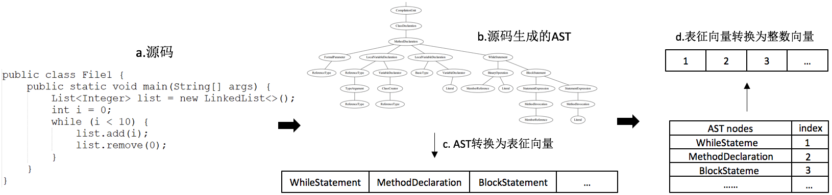
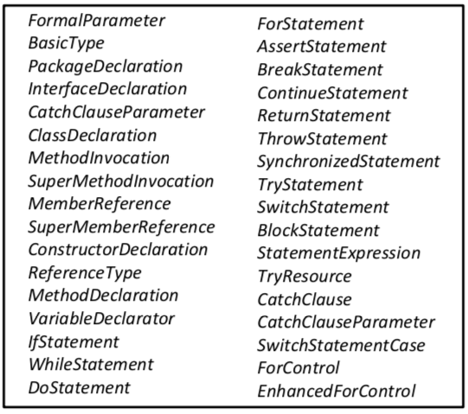
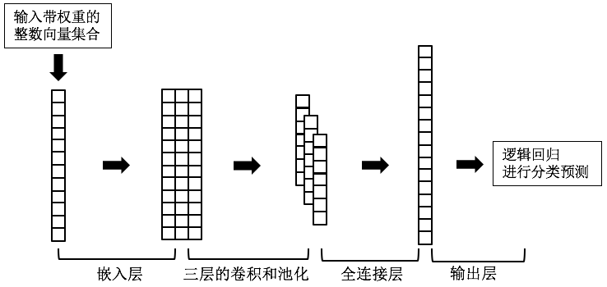
基于深度学习的软件缺陷预测
7月投稿SATE 2018，9月录用

Slide 14
继续可以开展的研究有：
1、基于神经网络的迁移学习的跨软件缺陷预测
（将A项目中学习到的语义与缺陷管理的知识，迁移到另一个项目的
缺陷预测任务中）
2、基于深层神经网络的软件缺陷预测
（目前已有简单的CNN、DBN、LSTM）
3、软件代码语义分析的进一步应用
（安全分析、工作量分析、缺陷定位）
4、基于多标签的软件缺陷预测
（目前主要缺少数据集）
5、转化为汇编语言的软件缺陷预测

Slide 15
其他工作
1、惠海&粤教云
2、培育基金&自然科学基金
3、省市级项目申报书（惠海、三川田、久邦数码、掌动）
4、申请发明专利2项，已授权1项

Slide 16
交流讨论
Q&A

Slide 17
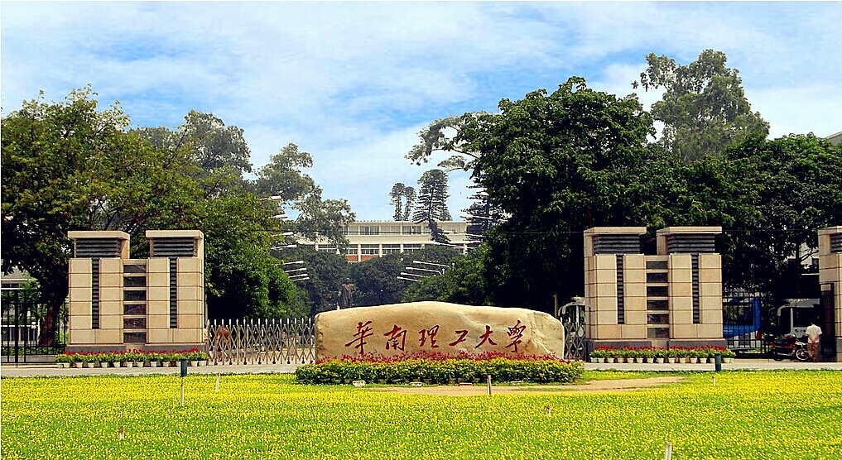

谢谢
Thank You

